Slide 1
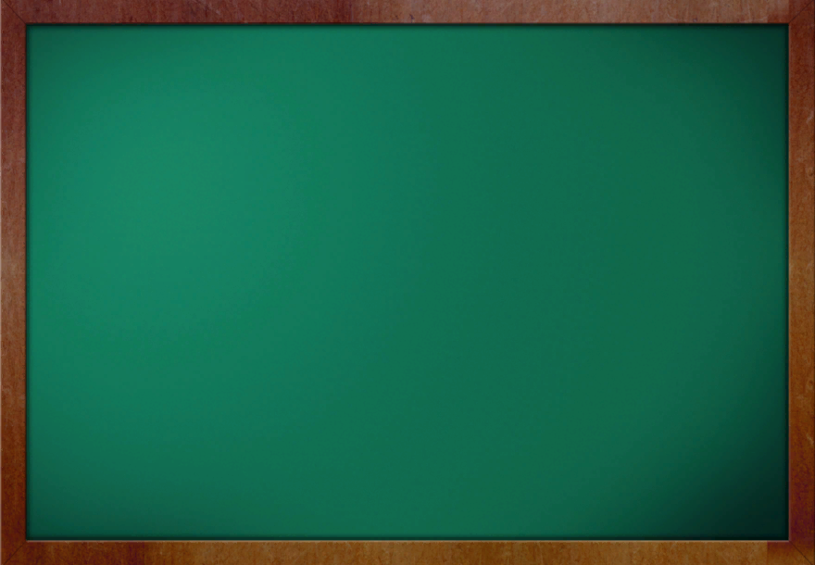

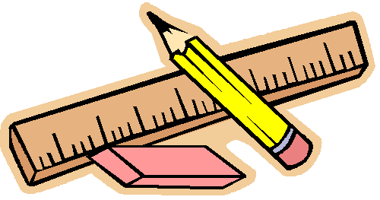
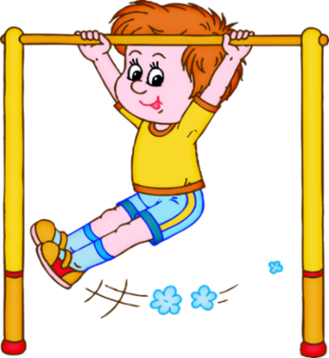
Решение математических задач
«О СПОРТ, ТЫ - ЖИЗНЬ!»

Slide 2

Цель: закрепление изученного материала, выяснить, в какой мере каждый из учеников класса овладел знаниями, умениями, которые формировались на предыдущих уроках; формировать у учащихся навыки решения задач.
Задачи:
- создание условий для работы над понятием «задача», «части задачи»;
- развитие логико-математической речи, внимания, аналитического мышления, формирование умения выделять части, дополнять недостающие данные и решать задачи;
- воспитание интереса к предмету.

Slide 3

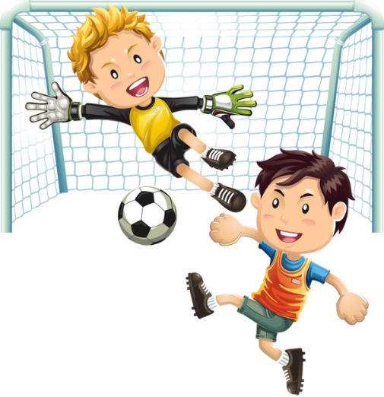
Задача на нахождение неизвестных по их сумме и разности
В трех футбольных секциях играют 63 мальчика.
Сколько мальчиков играет в каждой футбольной секции,
если во второй играет на 6 мальчиков больше,
чем в первой, а в третьей на 9 мальчиков меньше,
чем во второй?

Slide 4

Ι - ?
ΙΙ - ?, на 6 м. больше
ΙΙΙ - ?, на 9 м. меньше
63 м.

Slide 5

?
6 м.
63 м.
9 м.
?

Slide 6
1 способ
63-6+9-6=60 (м.) - утроенное кол-во мальчиков
в первой секции;
2) 60:3=20 (м.) - играет в первой футбольной секции;
3) 20+6=26 (м.) - играет во второй футбольной секции;
4) 26-9=17 (м.) - играет в третьей футбольной секции.

Slide 7

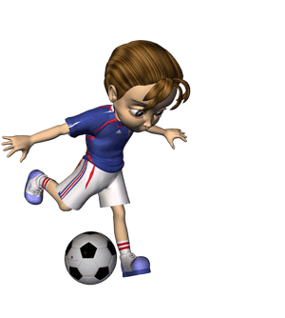
2 способ
63+6+9=78 (м.)-утроенное количество мальчиков
во второй секции;
2) 78:3=26 (м.)- играет во второй футбольной секции;
3) 26-6=20 (м.) - играет в первой футбольной секции;
4) 26-9=17 (м.) - играет в третьей футбольной секции.
Ответ: в первой футбольной секции играет
20 мальчиков, во второй 26, в третьей 17.

Slide 8

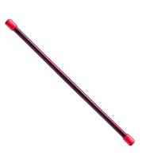
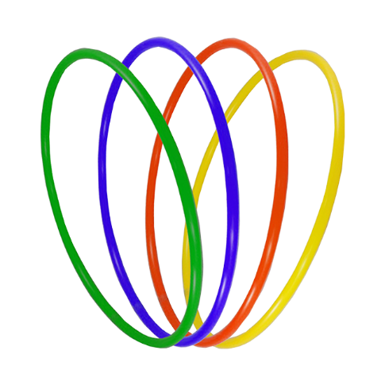
Задача на замену первого рода
Спортивная школа приобрела 8 гимнастических палок
и 6 обручей, за 668 рублей. Обруч дороже
гимнастической палки на 4 рубля.
Сколько стоит обруч и гимнастическая палка
в отдельности?

Slide 9

Ц.
К.
СТ.
О.
?, на 4 руб. больше
6 шт.
668 руб.
Г.П.
?
8 шт.

Slide 10
Заменим гимнастические палки обручами
6+8=14 (шт.)-обручей;
4 · 8=32 (руб.) - на столько увеличится стоимость
покупки;
3) 668+32=700 ( руб.) - стоят 14 обручей;
4) 700:14=50 (руб.) - цена обруча.

Slide 11
Заменим обручи гимнастическими палками
6+8=14 (шт.)- гимнастических палок;
4·6=24 (руб.)-на столько уменьшилась стоимость
покупки;
3) 668-24=644 (руб.)- стоят 14 гимнастических палок;
4) 644:14=46(руб.)- цена гимнастической палки.

Slide 12

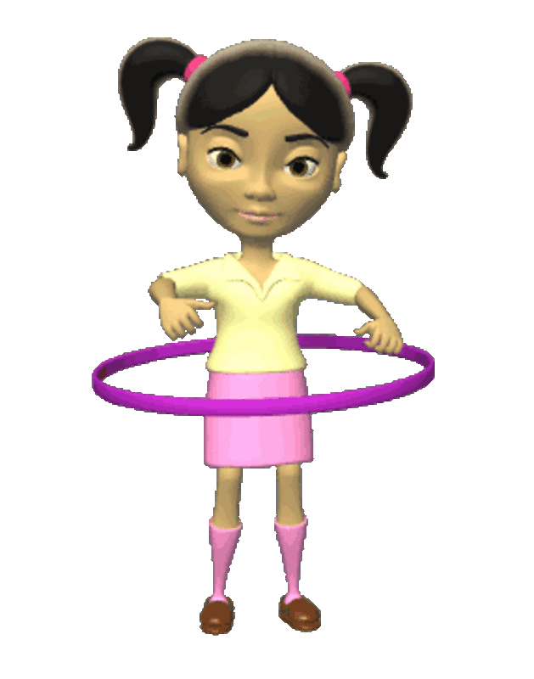
Проверка
368
300
(46·8)+(50·6) =668
Ответ: гимнастическая палка стоит
46 рублей, а обруч стоит 50 рублей.

Slide 13

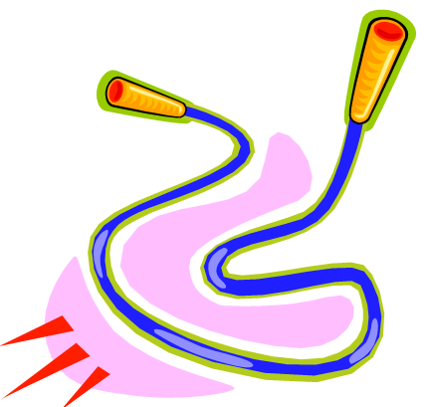
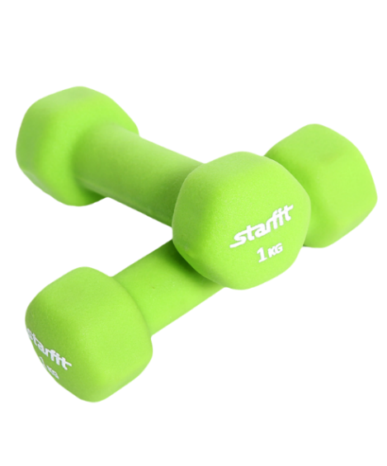
Задача на замену второго рода
За 7 скакалок и 5 гантелей заплатили 405 рублей.
Гантель дороже скакалки в 4 раза.
Сколько стоит одна гантель и сколько - одна скакалка?

Slide 14

Ц. К. СТ.
С.
?
7 шт.
405 р.
Г.
?, в 4 больше
5 шт.

Slide 15








Вместо одной гантели можно купить 4 скакалки

Slide 16

4·5=20 (шт.)- можно купить скакалок
вместо 5-и гантелей;
2) 7+20=27 (шт.)-можно купить скакалок на 405 руб.;
3) 405:27=15 (р.)-цена скакалок;
4) 15·4=60 (р.)-цена гантелей.

Slide 17
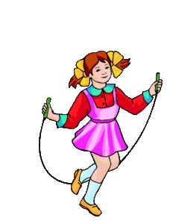
Проверка
105
300
(15·7)+(60·5)=405 (р.)
Ответ: одна гантель стоит 60 р.,
одна скакалка стоит 15 р.

Slide 18

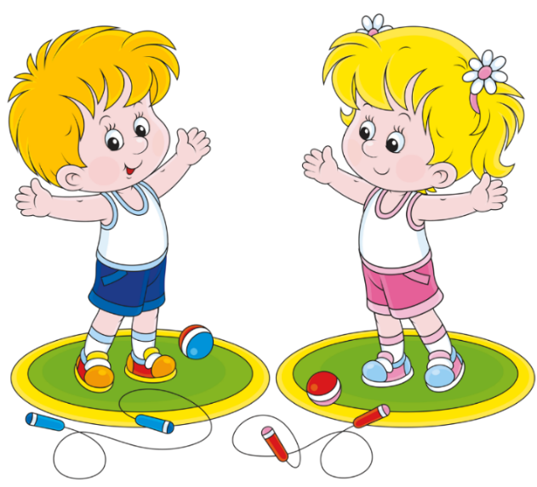
Молодцы!

